Slide 1
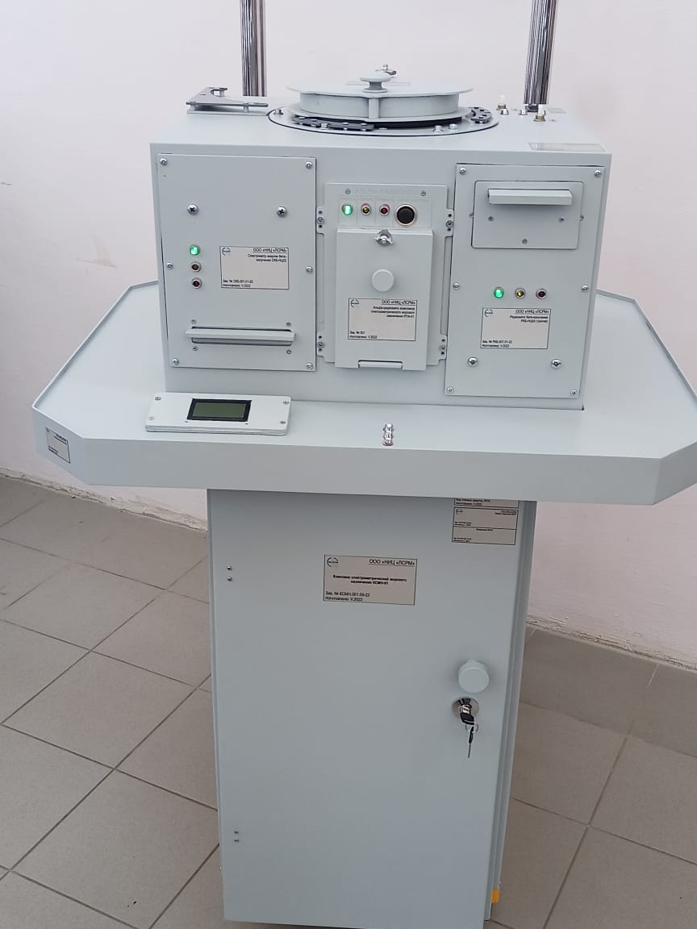
Результаты решения задач опытно-конструкторской работы (ОКР) по созданию средства измерений военного назначения, применяемого в области использования атомной энергии.
Применение опыта разработки СИ в соответствии с требованиями
Приказа ГК «Росатом» от 31.10.2013 N 1/10-НПА, Приказа Минпромторга от 28.08.2020 № 2905 для внедрения документов по стандартизации ГСОЕИ 2020-2021 года в части вооружения и военной техники
ООО «НИЦ «ЛСРМ»
Современные спектрометрические средства радиационного контроля для кораблей с ЯЭУ
2023 г

Slide 2
Цели современной альфа, бета и гамма-спектрометрии
Цели
Способы достижения
Достижение прецизионного анализа технологических проб ядерных энергетических установок (ЯЭУ), проб объектов окружающей среды в зоне размещения радиационно-опасных объектов, измерение активности радионуклидов в сложных смесях или определение активности ничтожных количеств радионуклидов в пробах
Реализация требований документов по стандартизации оборонной продукции в части метрологического обеспечения разработки средств измерений военного назначения (СИ ВН)
1. ГОСТ РВ 0008-000-2019. ГСОЕИ. Метрологическое обеспечение вооружения и военной техники. Основные положения
2. Приказ Министра обороны РФ от 2.07.2016 г. № 402 «Об Особенностях отнесения технических средств к средствам измерений военного назначения, испытаний средств измерений военного назначения в целях утверждения типа и порядка утверждения их типа».
3. ГОСТ РВ 0008-002-2013. ГСОЕИ. Аттестация испытательного оборудования, применяемого при оценке соответствия оборонной продукции.
4. ГОСТ РВ 0008-003-2019. ГСОЕИ. Метрологическая экспертиза образцов вооружения и военной техники. Организация и порядок проведения.
5. Приказ Министра обороны РФ № 3 от 15.01.2019
6. ГОСТ РВ 0008-004-2020. ГСОЕИ. Средства измерений военного назначения. Испытания и утверждение типа.
7. ГОСТ РВ 0008-006-2020. ГСОЕИ. Метрологическое обеспечение испытаний вооружения и военной техники.
Применение опыта разработки СИ гражданского назначения в соответствии с документами
1. Приказ Минпромторга от 28.08.2020 № 2905
2. Приказ ГК «Росатом» от 31.10.2013 N 1/10-НПА
3. Приказ Росстандарта № 2841 от 29.12.2018 г. «Об утверждении государственной поверочной схемы для средств измерений активности, удельной активности радионуклидов, потока и плотности потока альфа-, бета-частиц и фотонов радионуклидных источников».
4. МИ 3592-2017. МИ 2955-2010. МИ 3650-2022.
Цели выполнения ОКР:
Разработка спектрометрического комплекса КСМН-01, обеспечивающего:
оценку состояния активных зон ЯЭУ;
контроль обращения с РАО;
контроль объектов внешней среды в зоне действия сил флота;
Использование 100% комплектующих и ПО российского производства по требованиям МО РФ

Slide 3
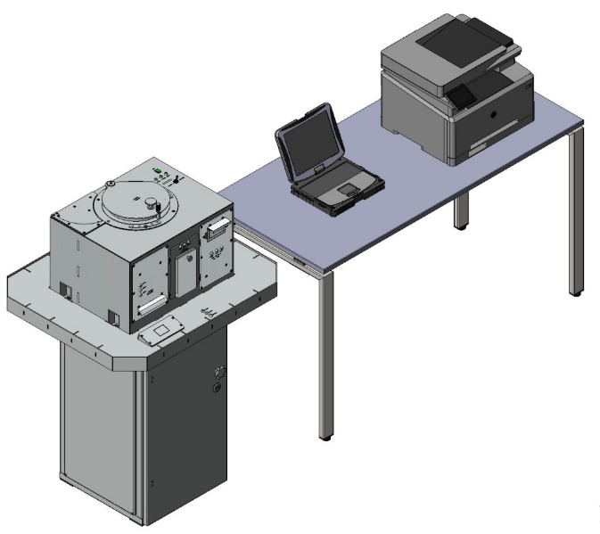
Назначение и задачи применения КСМН-01
Полное наименование
Задачи применения
Комплекс спектрометрический морского назначения КСМН-01
оценки состояния активных зон ядерных энергетических установок (ЯЭУ) военного и гражданского назначения;
обнаружения и идентификации радионуклидов в контурах ЯЭУ;
контроль обращения с радиоактивными отходами;
контроль состояния объектов окружающей среды в зоне действия сил флота
Назначение СИ
Предназначен для:
измерений потока и энергии альфа-частиц, бета-частиц и гамма-квантов;
измерений активности счетных образцов, приготовленных из проб контролируемых объектов;
измерений объемной (удельной) активности проб в соответствии с методиками измерений
Область применения
Оснащение радиохимических лабораторий служб РБ, стационарных лабораторий, лабораторий и служб РБ надводных кораблей с ЯЭУ
Создан по заказу Министерства Обороны Российской Федерации

Slide 4
Комплекс КСМН-01 обеспечивает:
идентификацию гамма-излучающих радионуклидов, измерение объемной активности и суммарной объёмной активности гамма-излучающих радионуклидов в пробах воды I, II контуров ЯЭУ, ЖРО
идентификацию бета-излучающих радионуклидов, измерение объемной активности и суммарной объёмной активности бета-излучающих радионуклидов в пробах теплоносителя I контура ЯЭУ и ЖРО
идентификацию альфа-излучающих радионуклидов измерение объемной активности и суммарной объёмной активности альфа-излучающих радионуклидов теплоносителя I контура и ЖРО
идентификацию радионуклидов, измерение объемной активности и суммарной объёмной бета-активности изотопов йода в пробах воды (теплоносителя) II, III контуров ЯЭУ;
измерение объемной (удельной) активности и суммарной объемной (удельной) активности альфа-, бета- и гамма-излучающих радионуклидов объектов внешней среды (воды морской, воды питьевой, донных отложений, водорослей, бентосных организмов, перифитона, рыбы морской, почвы, растительности, аэрозолей и атмосферных осадков);
измерение суммарной объемной (удельной) активности нормируемых альфа-излучающих и бета-излучающих радионуклидов, измерение объемной (удельной) активности гамма-излучающих радионуклидов в пищевых продуктах;
индикацию объемной активности трития Н-3 в ЖРО

Slide 5
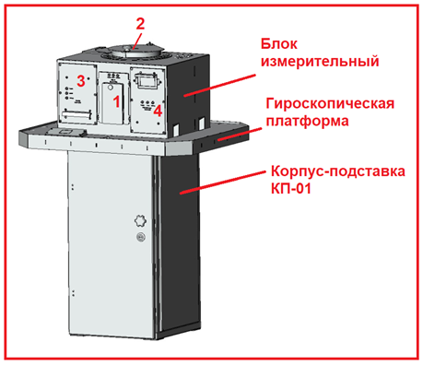
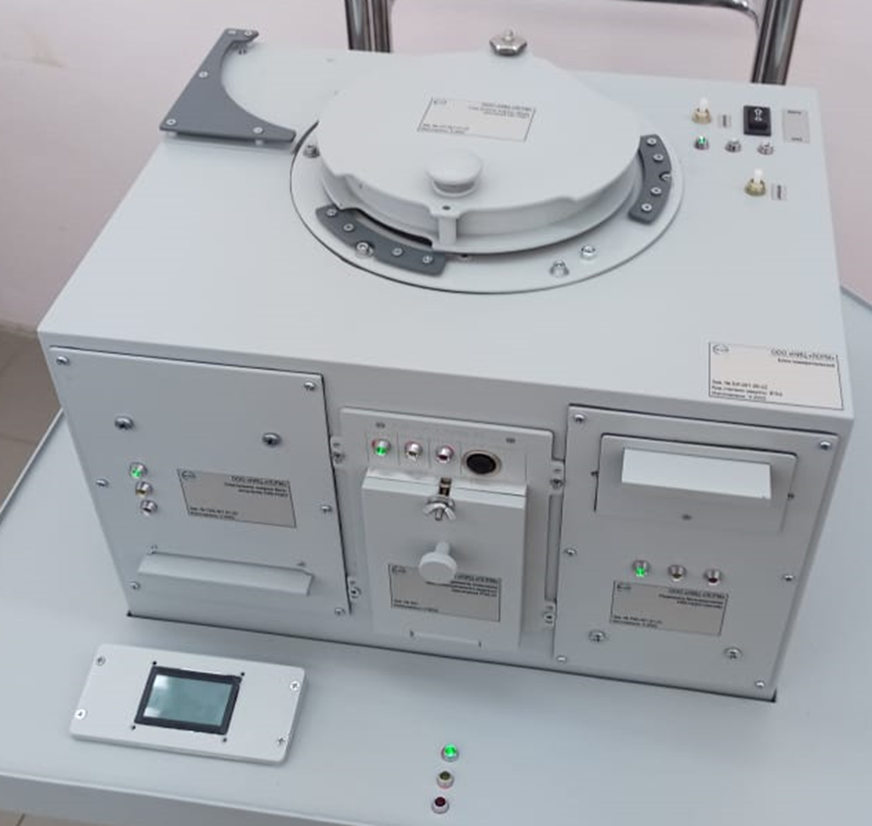
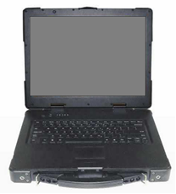
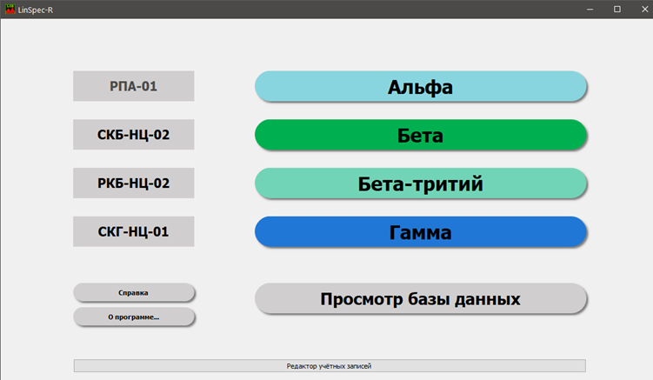
Структура и состав КСМН-01
Конструкция
1. Альфа-радиометр РПА-01
2. Спектрометр гамма-излучения СКГ-НЦ01
3. Спектрометр бета-излучения СКБ-НЦ02
4. Радиометр бета-излучения РКБ-НЦ03
КСМН-01 - программно-аппаратный комплекс, состоящий из 4-х автономных измерительных каналов регистрации альфа-, бета-, гамма-излучающих нуклидов, включающий:
Блок измерительный
альфа-радиометр РПА-01,
спектрометр бета-излучения СКБ-НЦ02,
спектрометр энергии гамма-излучения СКГ-НЦ01,
радиометр бета-излучения трития РКБ-НЦ03;
КП-01
корпус-подставка КП-01;
Автоматизированное рабочее место
ПЭВМ;
ПО LinSpec-R;
Комплекты
монтажные, ЗИП, вспомога-тельного оборудования
Документация
Аттестованные методики измерений;
РЭ с методикой поверки;
Формуляр и руководство на ПО
Состав КСМН-01

Slide 6
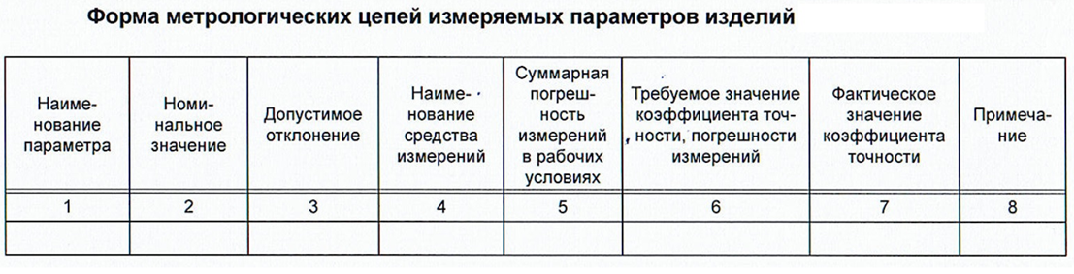
Задачи метрологического обеспечения
определение и обоснование перечня измеряемых и контролируемых параметров СИ ВТ, (перечень ИКП);
решение вопроса по отнесению измерительных каналов КСМН-01 к СИ и индикаторам на основе поверочной схемы передачи размера единиц величин от вторичного эталона ВЭ-27-15
выявление и обоснование необходимости разработки новых методов, эталонов единиц величин и методик (методов) измерений
разработка перечня СИ, необходимых для МО изделия (при разработке, производстве, испытаниях и эксплуатации), анализ обеспечения метрологической связи измеряемых и контролируемых параметров изделия с эталонами единиц величин, построение метрологических цепей;
установление требований по поверке СИ, разработка методик поверки
Форма перечня ИКП

Slide 7
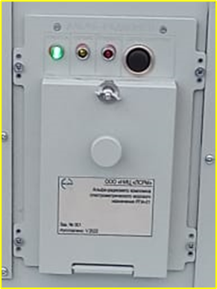
Метрологические характеристики РПА-01 (альфа)

Slide 8
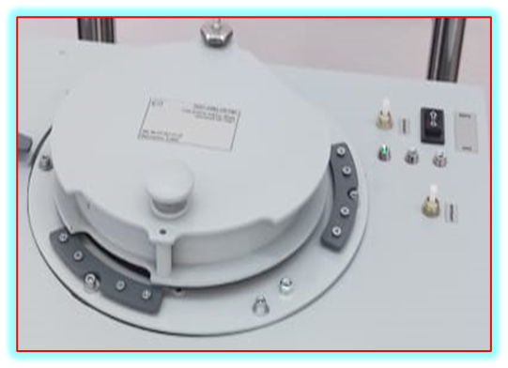
Метрологические характеристики СКГ-НЦ01 (гамма)

Slide 9
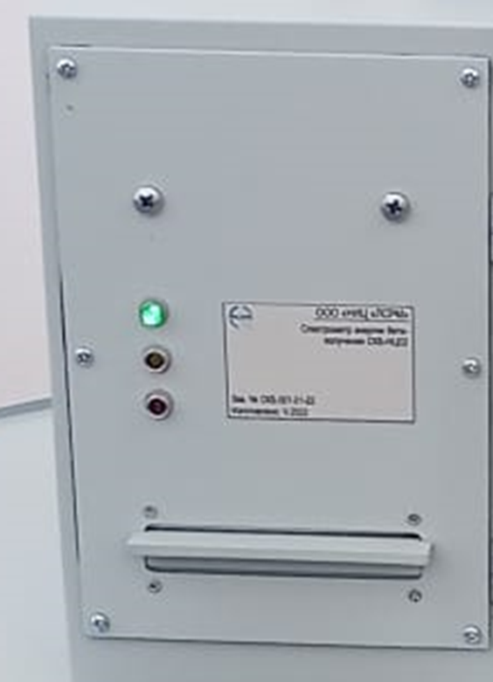
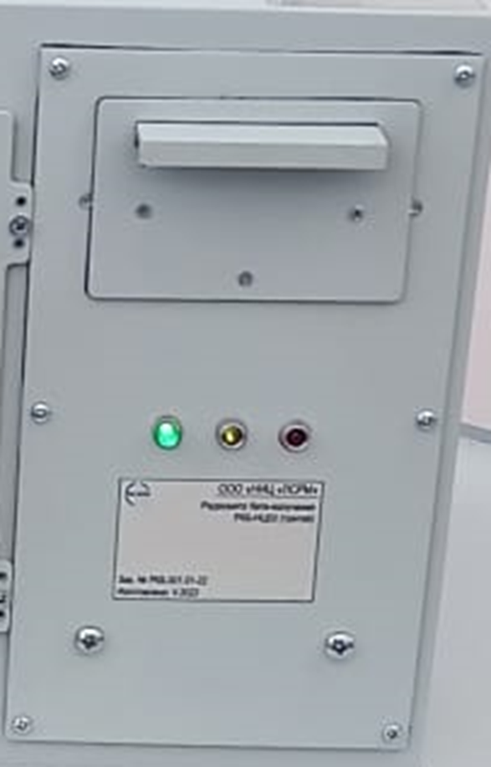
Метрологические характеристики СКБ-НЦ02, РКБ-НЦ03 (β)
Бета-спектрометр
Радиометр трития

Slide 10
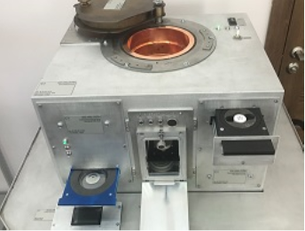
Методическое обеспечение КСМН-01

Slide 11
Диапазоны методик измерений и пробоподготовка

Slide 13
Диапазоны методик измерений и пробоподготовка
 | Диапазон активности, метод пробоподготовки, сосуд
 | Модуль РПА-01 | Модули СКБ-НЦ02, РКБ-НЦ03 | Модуль СКГ- НЦ01
 | α-спектрометрия | β- спектрометрия | γ-спектрометрия
Задача 4 Измерение активности аэрозольных проб воздуха, отобранных на фильтры | 1,0·10⁻⁴÷1,0·10³ Бк/м⁻³ Озоление аэрозольных фильтров. Подложка S=4 см² | 1,0·10⁻⁴÷1,0·10⁴ Бк/м⁻³ Озоление аэрозольных фильтров Чашка Петри D=60 мм | 5,0·10⁻⁴÷1,0·10⁴ Бк/м⁻³ Озоление аэрозольных фильтров Чашка Петри D=40 мм
Задача 5 Индикация трития в ЖРО |  | от 3·10³ до 2·10⁷ Бк·дм⁻³ Виала 20 мл со сцинтиллятором

Slide 14
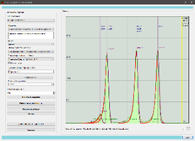
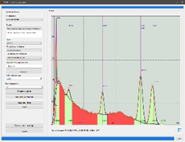
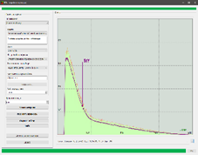
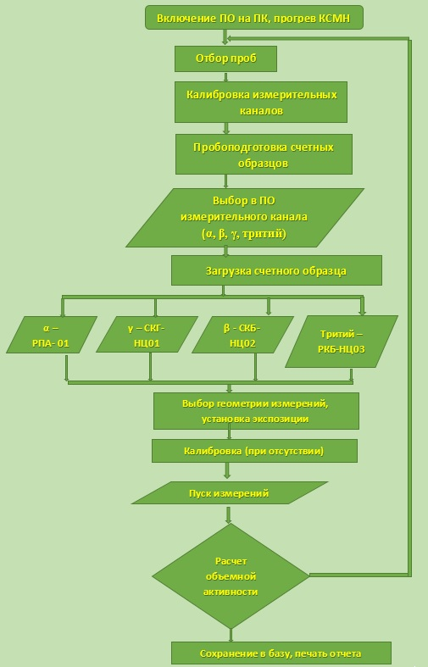
Программное обеспечение КСМН-01
ПО LinSpec-R обеспечивает:
включение и управление работой РПА-01, СКГ-НЦ01, СКБ-НЦ02, РКБ-НЦ03;
выбор оператором измерительной задачи: контроль ЖРО, теплоносителя ЯЭУ, экологические пробы, донные отложения, продукты питания;
ввод данных пробоподготовки для расчета активности исходной пробы автоматически по методике измерений;
автоматизированную обработку результатов измерений;
создание базы данных радионуклидов и результатов измерений с сортировкой по объектам, дате и др.;
печать формализованного протокола результата или группы измерений за период (протокол методики измерений);
сбор, визуализация, хранение измеренных данных;
самодиагностика в процессе работы и сигнализация о неисправностях, выходе из строя измерительных каналов;
режим тренажера для обучения специалистов

Slide 15
Стойкость и живучесть КСМН-01

Slide 16
Отличительные особенности от российских и зарубежных аналогов

Slide 17
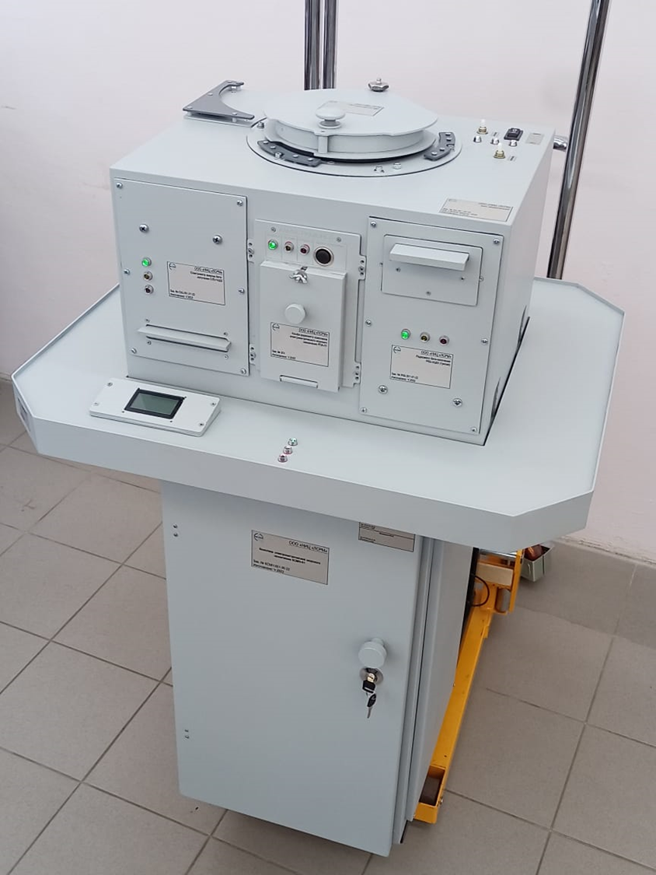

Спасибо за внимание
Контактная информация:
ООО «НИЦ «ЛСРМ», г. Зеленоград,
+7 (495) 109-99-97
info@niclsrm.ru
Генеральный директор Пономаренко Андрей Викторович
Заместитель генерального директора – главный метролог
Лебедева Татьяна Георгиевна
Начальник управления проектами
Каширина Марина Сергеевна
Комплекс спектрометрический морского назначения КСМН-01

